Slide 1
Тема «Как Маша стала большая» Цель: развитие связной письменной речи. Задачи: - закрепление понятия мягкие и твёрдые звуки; - обозначение мягкости на письме; - мягкий знак – показатель мягкости согласного звука.
Подготовила учитель—логопед Васянович Н.В.

Slide 2
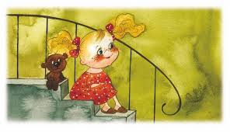
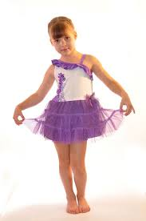
Как Маша стала большая
Маленькая Маша очень хотела вырасти. Как это сделать, Маша не знала.

Slide 3
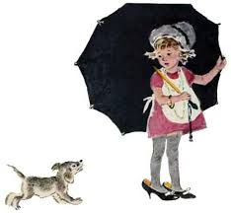
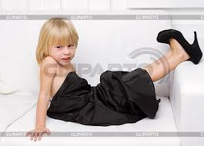
Пробовала в маминых туфлях ходить, в бабушкином халате сидеть. Ничего не получилось.

Slide 4
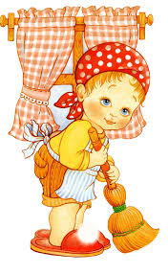
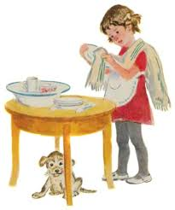
Попросила мама Машу пол подмести. Девочка очень хорошо это сделала. Когда Маша вымыла посуду, даже папа удивился.

Slide 5
Теперь все называют Машу большой! (По Е. Пермяку)
План
Как Маша пыталась стать большой.
Что Маша сделала, чтобы стать большой?
Как стали называть Машу?

Slide 6
Вопросы и задания к тексту
1. Чего очень хотелось Маше?
2. Что она для этого делала?
3. Когда все стали называть Машу большой?
4. Почему?

Slide 7
Вопросы плана и слова для построения ответов
Чего хотела маленькая Маша? Вырасти
Чего она пробовала делать? В маминых туфлях ходить, в бабушкином халате сидеть
Что у неё получилось? Ничего
О чём мама попросила Машу? Пол подмести
Как это сделала девочка? Очень хорошо
Когда папа удивился? Вымыла посуду
Как теперь все называют Машу? Большой

Slide 8
Словарно-орфографическая подготовка
Объясните, как обозначена мягкость согласных в словах: большая, маленькая, очень, сделать, ходить, сидеть, получилось, теперь.
Обратите внимание на написание слов: хотела, ходить, подмести, удивился, посуду, пробовала.

Slide 9
1
2
4
3

Slide 10
План

